Slide 2
trông vừng yến
chiên tiếng diều
biết việc yếu
xung phong rong biển
yên tĩnh khiêm tốn

Slide 3
Trái đất của chúng ta vô cùng rộng lớn.
Núi rừng trùng điệp. Đồng xanh bao la. Bầu trời cao rộng. Biển cả mênh mông. Sự sống không ngừng sinh sôi, nảy nở. Chúng ta cần biết yêu quý, giữ gìn và bảo vệ sự sống trên trái đất này.

Slide 5
Thuyền buồm xuôi theo chiều gió.
uôm
uôi

Slide 13
Trò chơi: HÁI TÁO
con suối
buổi sáng
2
1
4
3
quả muỗm
cánh buồm

Slide 15
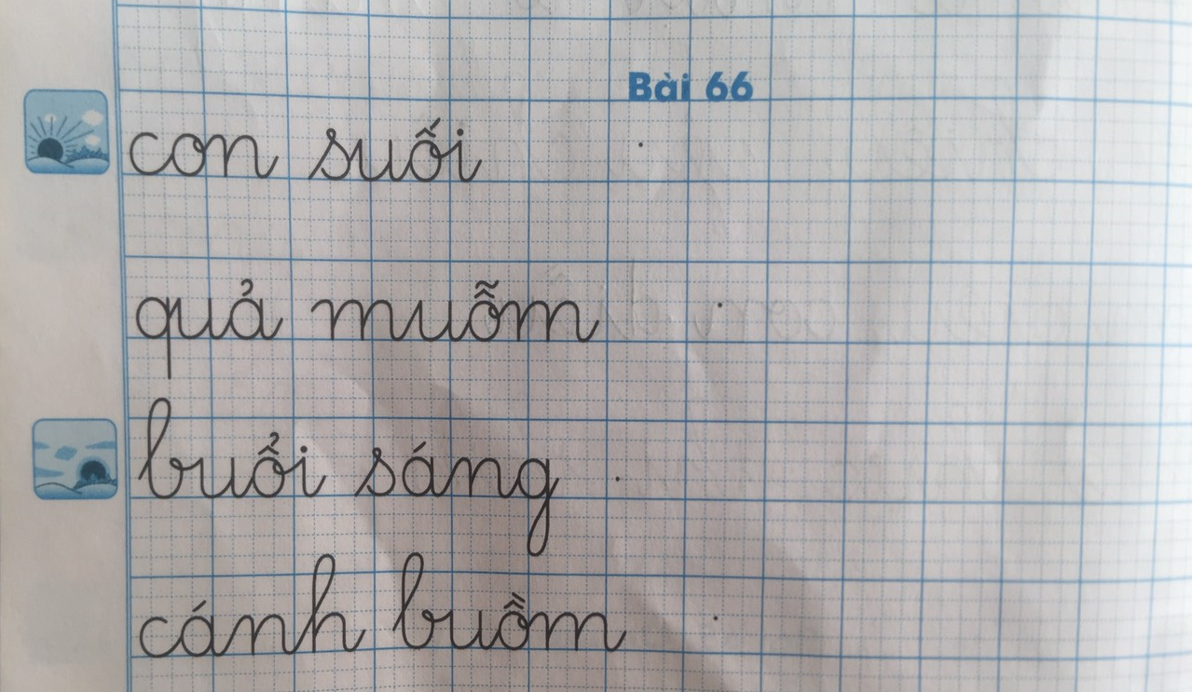

Slide 18
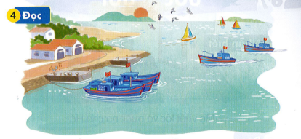
Buổi sớm mai, ông mặt trời nhô lên từ biển. Mặt biển sáng lấp lánh. Đàn hải âu sải cánh bay liệng trên bầu trời. Xa xa là những cánh buồm căng gió. Phía bến cảng, những chiếc tàu cá nối đuôi nhau vào bờ.

Slide 20
Ñi laïi treân bieån

